Slide 1
数学归纳法
刘驭壬

Slide 2
Open Topic
请总结一下，在哪些你所学过的内容中，我们用到了数学归纳法？

Slide 3
定义：
Mathematical induction is a mathematical proof technique used to prove a given statement about any well-ordered set. Most commonly, it is used to establish statements for the set of all natural

Slide 4
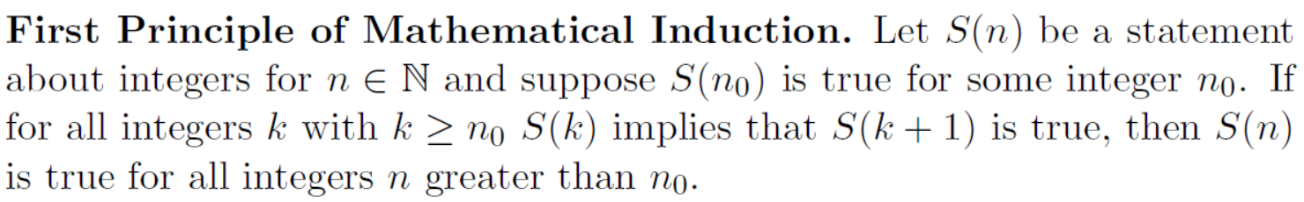

Slide 5
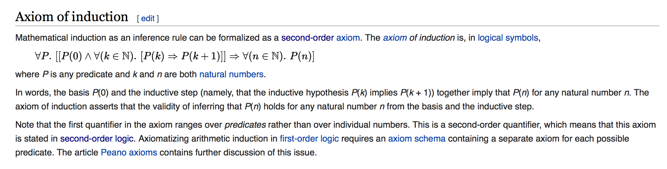
本质上，皮亚诺公理保证了数学归纳法的正确性！

Slide 6
皮亚诺公理
1. 0是自然数
2.每一个确定的自然数a，都具有确定的后继数a' ，a'也是自然数
3. 0不是任何自然数的后继数
4. 同一个自然数的后继数都相等
5.如果自然数b、c的后继数都是自然数a，那么b = c
6.设S⊆N，且满足2个条件（i）0∈S；（ii）如果n∈S，那么n'∈S。则S是包含全体自然数的集合，即S=N。(这条公理也叫归纳公理，保证了数学归纳法的正确性)
Notes:
数学家皮亚诺（皮阿罗）提出的关于自然数的六条公理系统。根据这六条公理可以建立起一阶算术系统，也称皮亚诺算术系统。

Slide 7
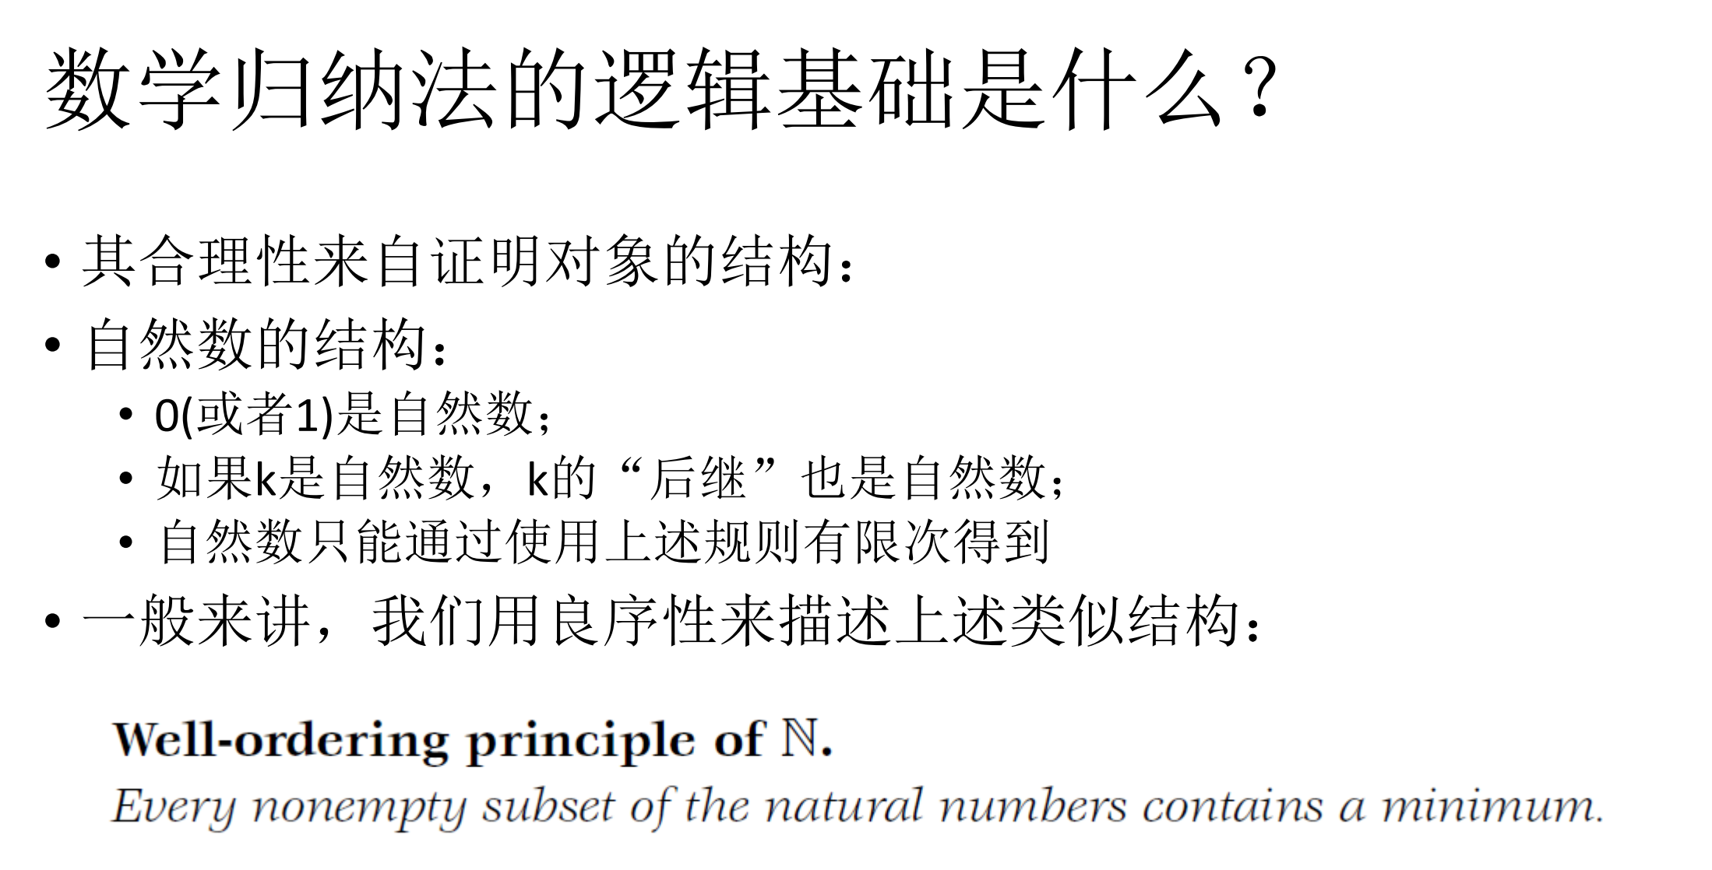
时空旅行-大一上学期
Notes:
其实我们在大一的时候就知道数学归纳法的逻辑基础是良序性

Slide 8
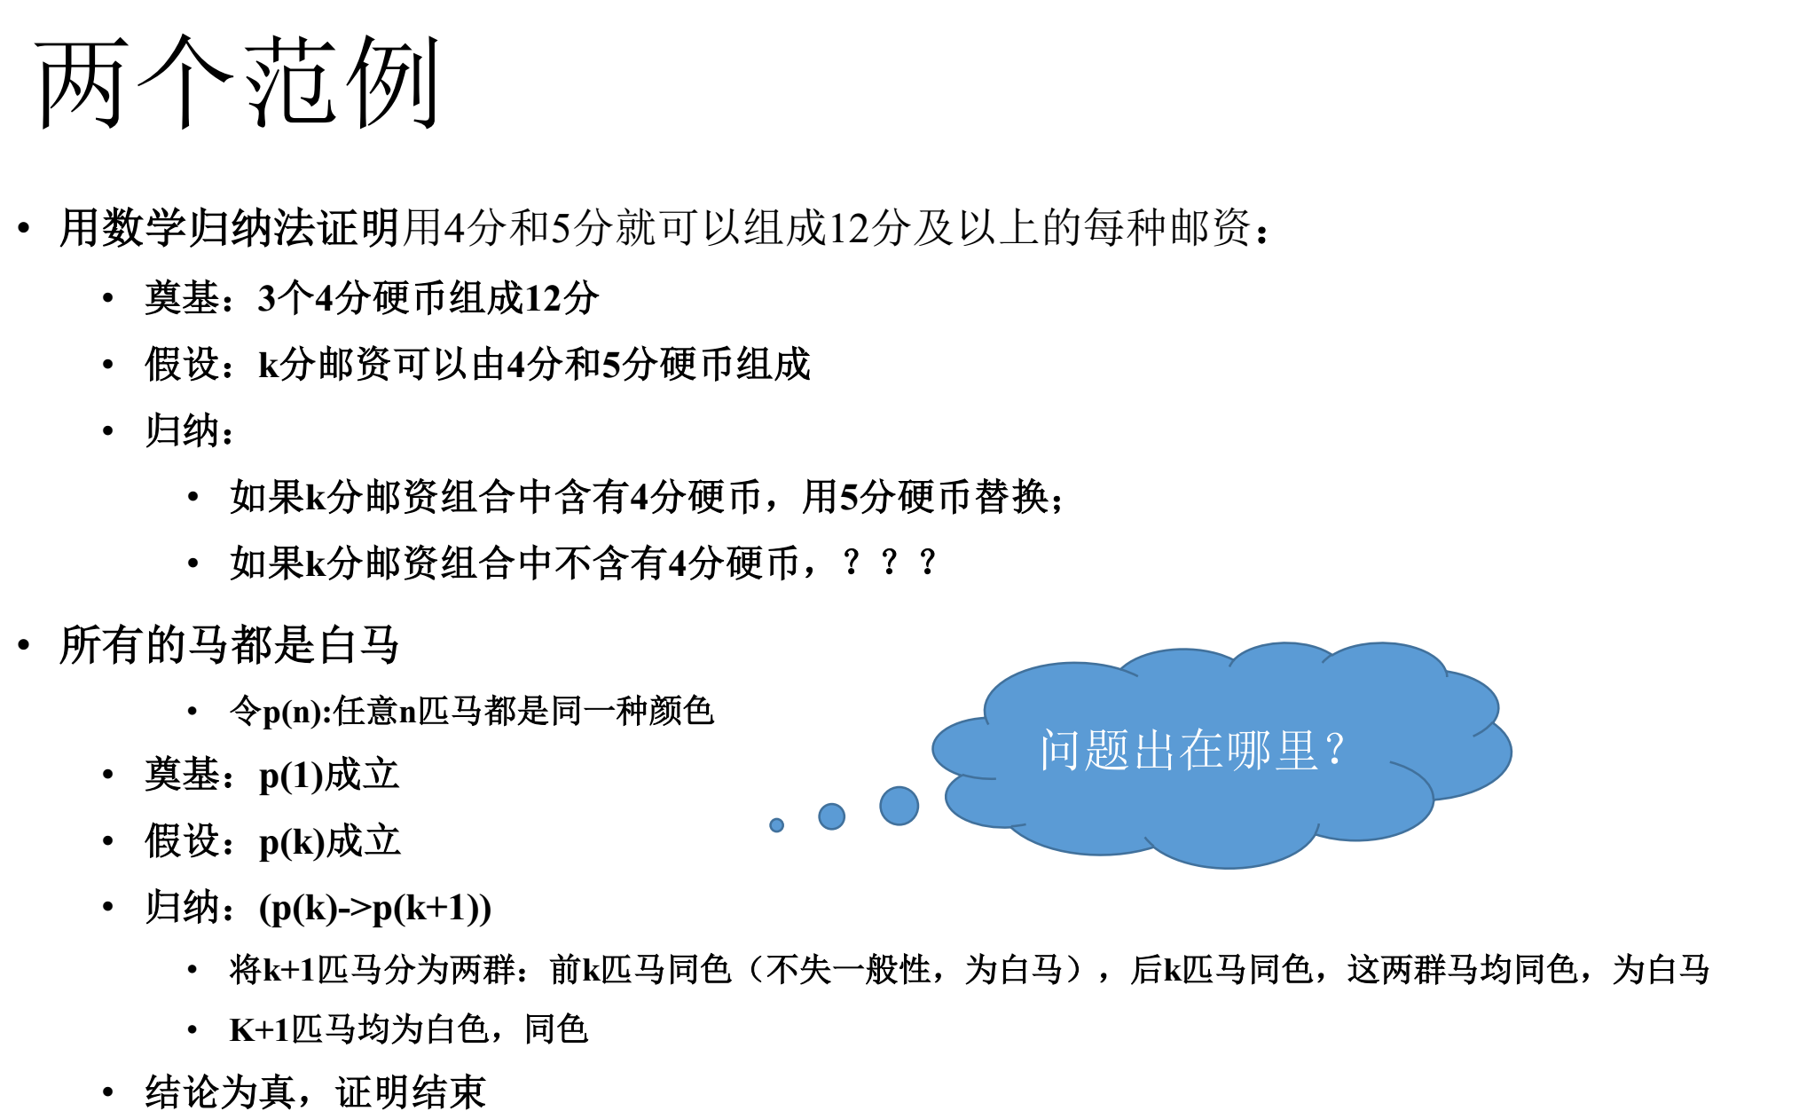
大一上-lecture3

Slide 9
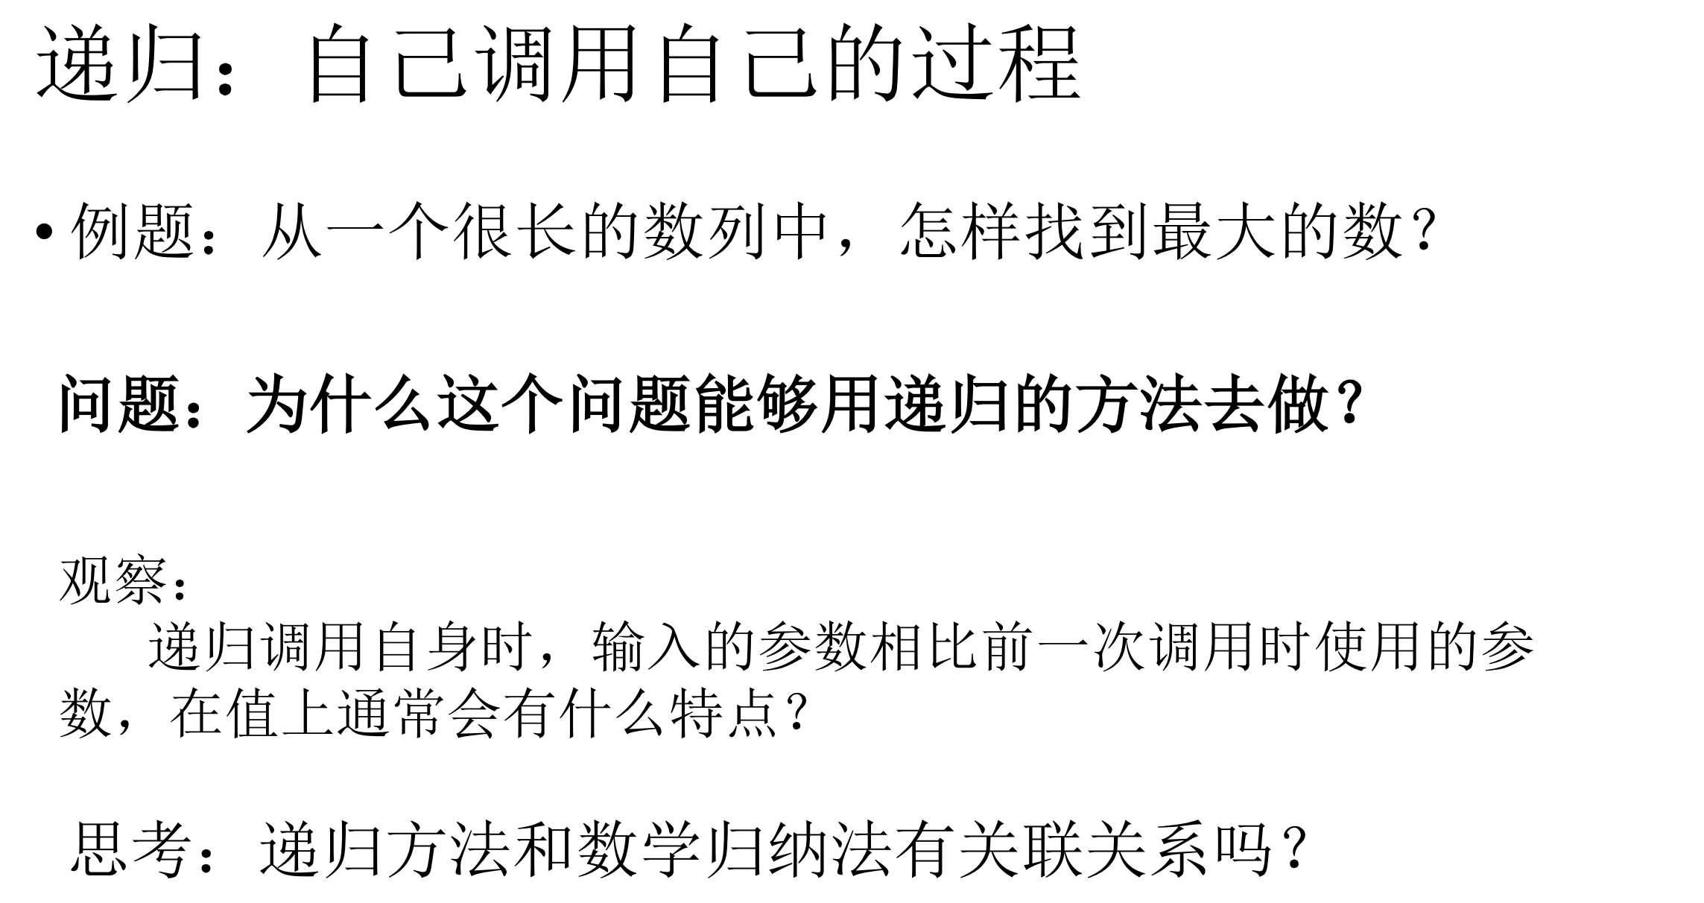
大一上- lecture4

Slide 10
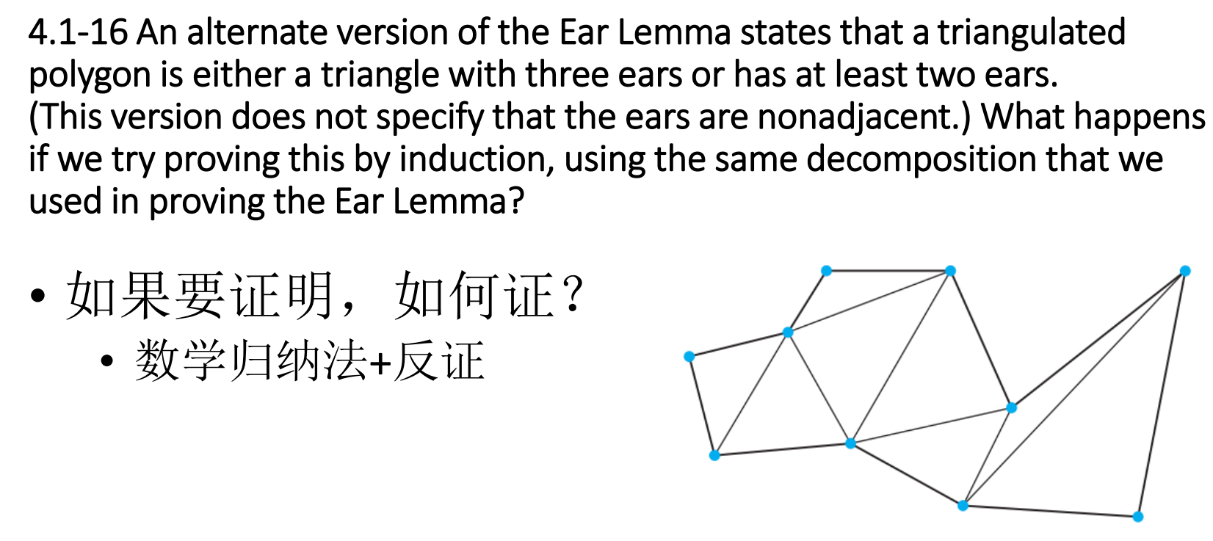
大一下- lecture7
Notes:
结构归纳It is possible to turn a proof using structural induction into a normal induction on integers by defining the “size” of a structure
a triangle has three ears, and a larger triangulated polygon has at least two ears that were not adjacent in the original polygon.
We split the triangulated polygon into two smaller triangulated polygons along some diagonal (see Figure 4.2). For each subproblem the diagonal becomes an edge in the smaller polygon.

Slide 11
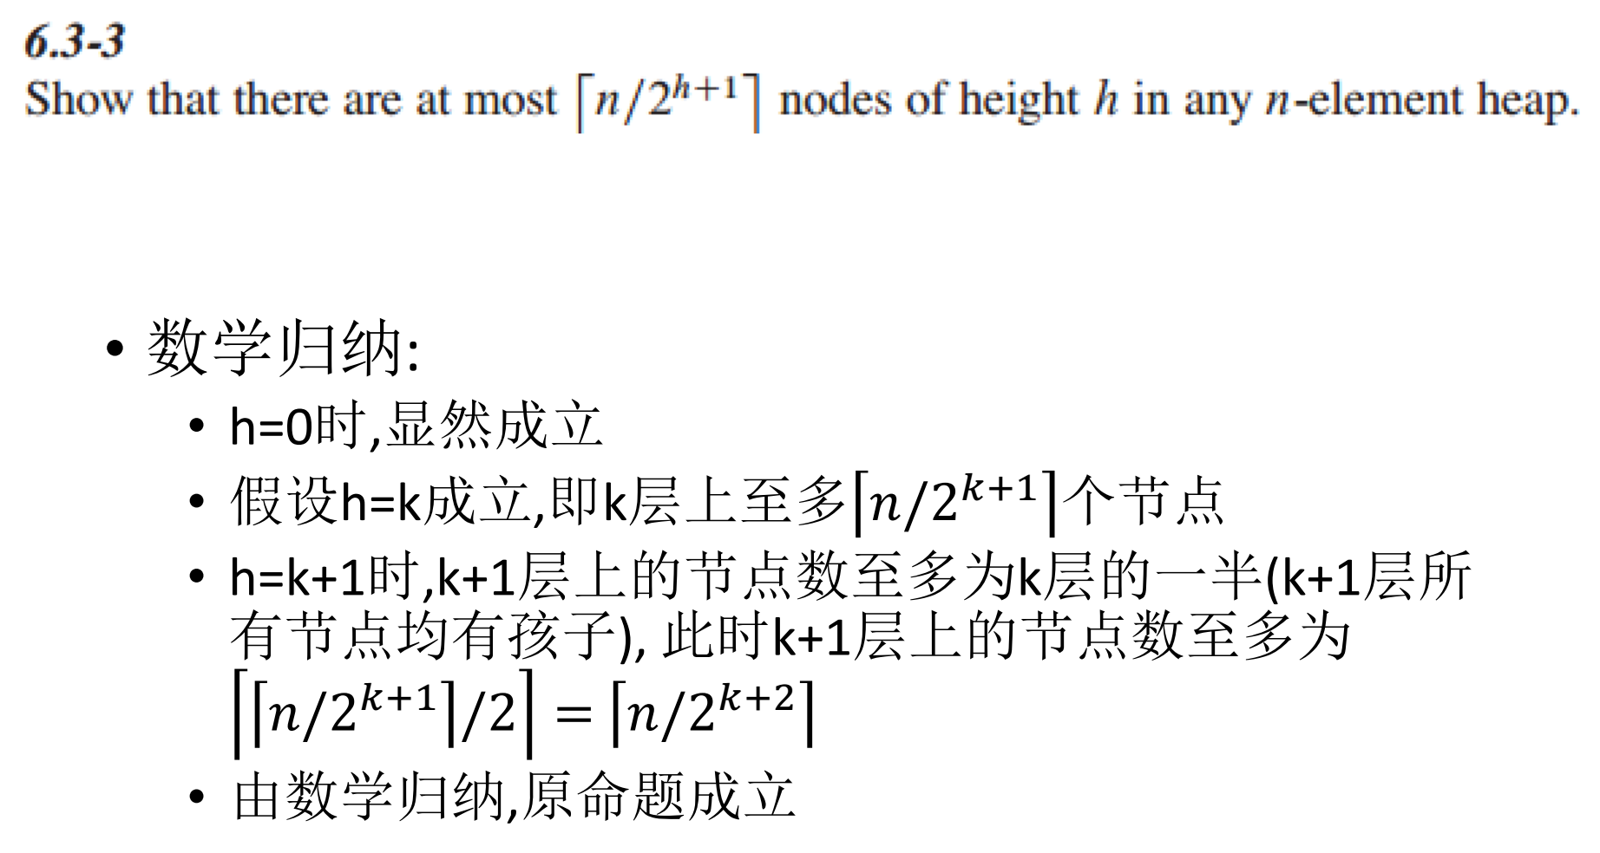
大一下- lecture11

Slide 12
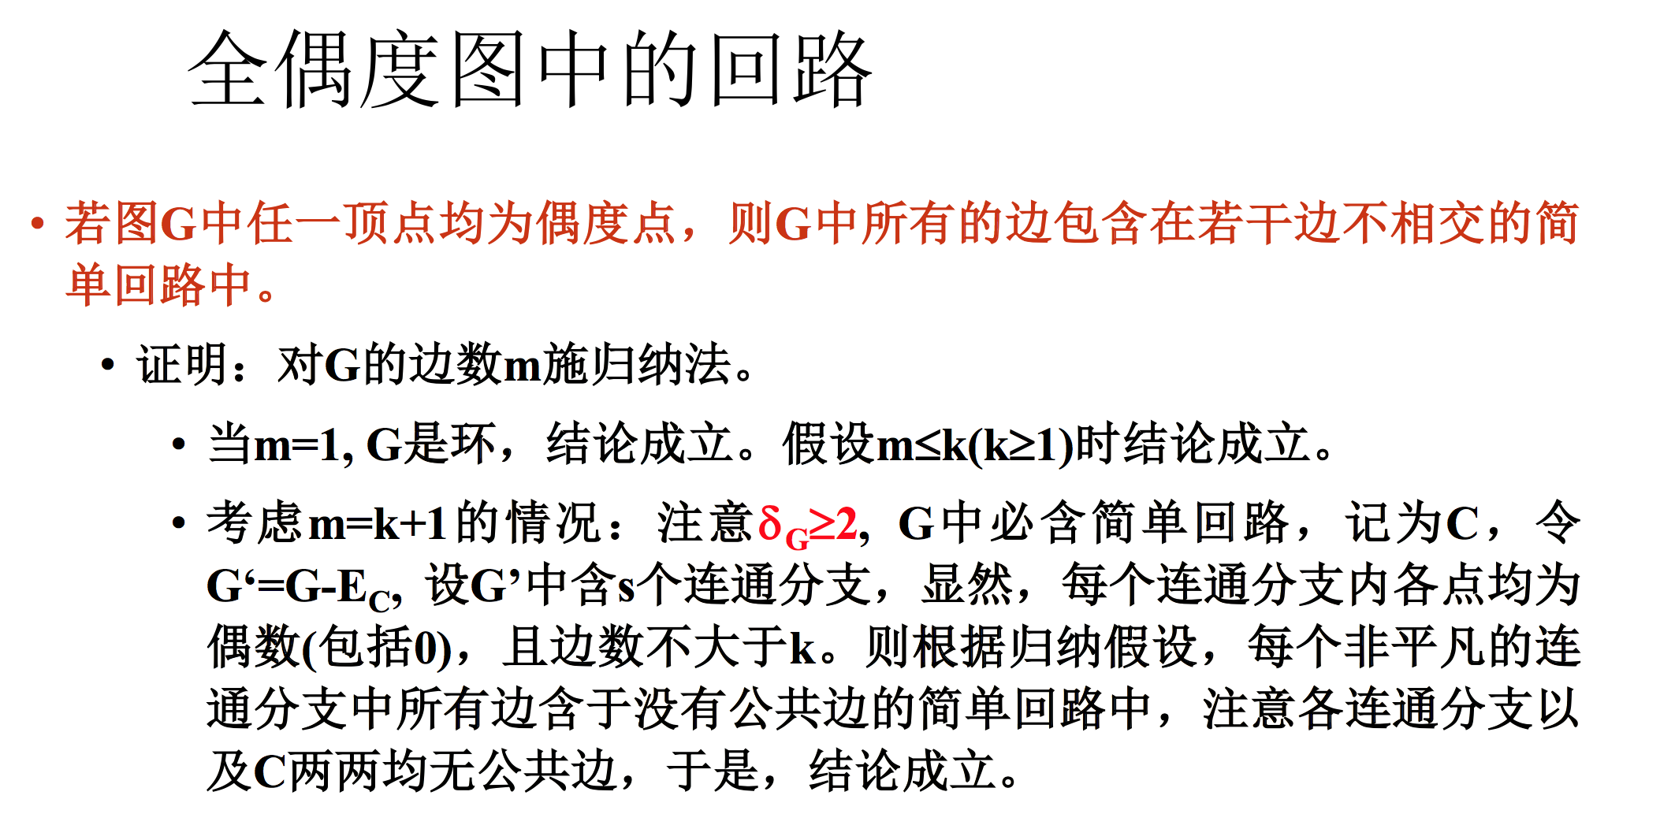
大二上- lecture11

Slide 13
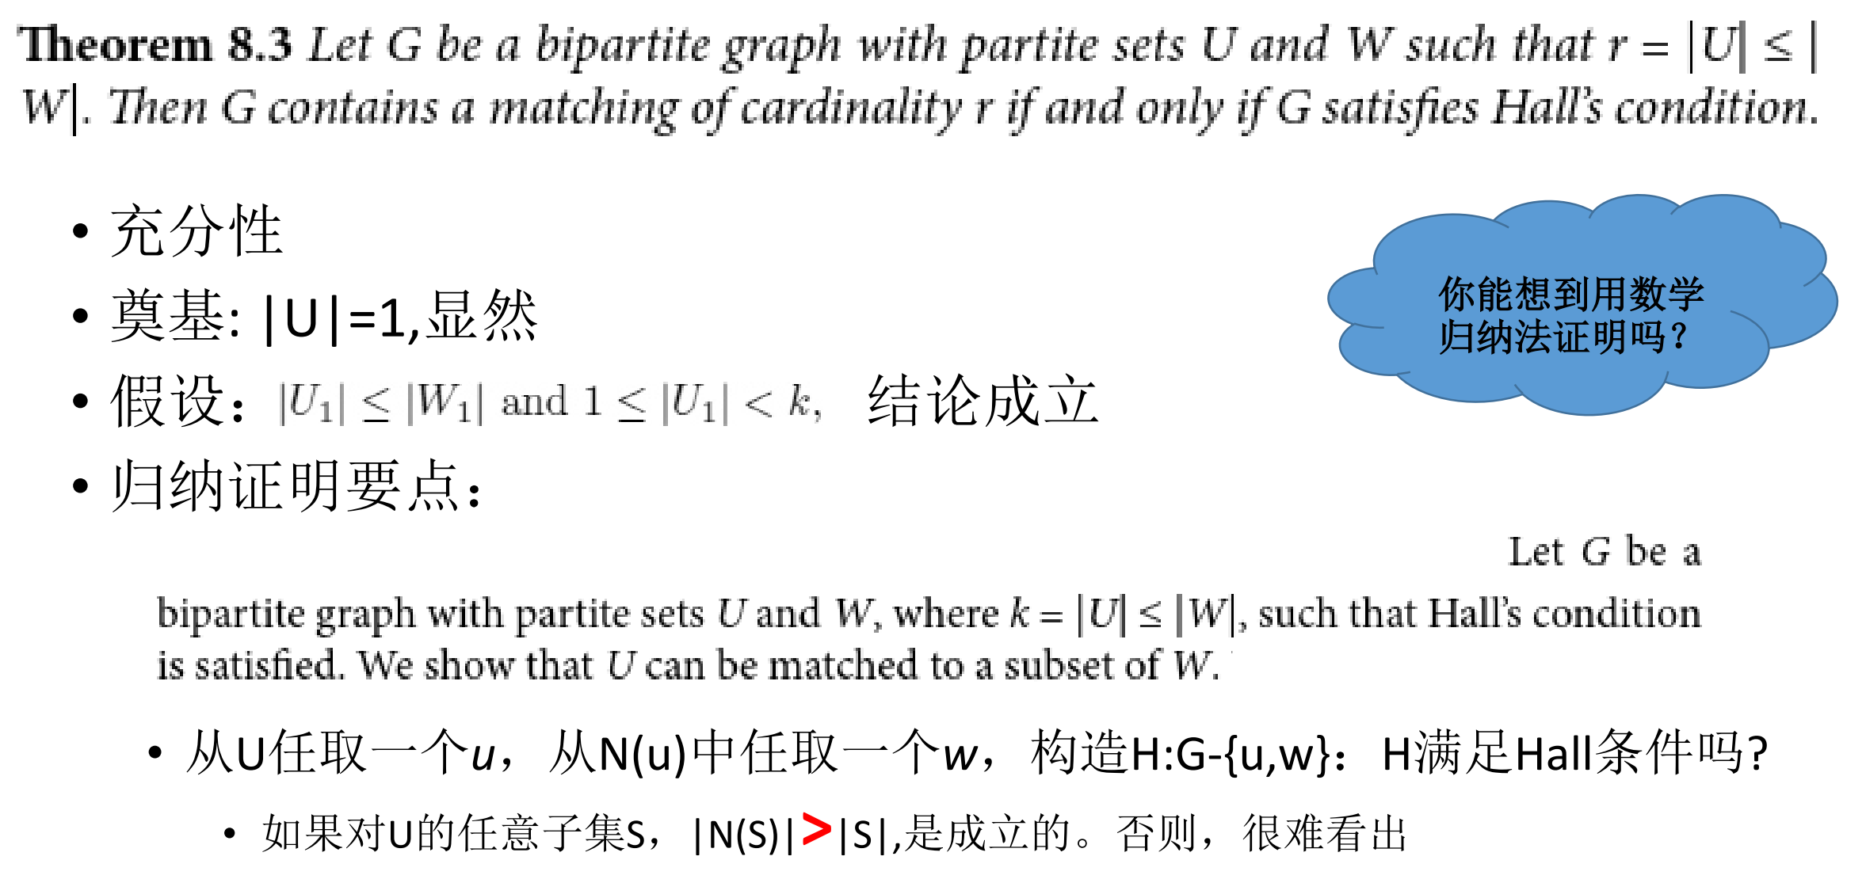
大二上-lecture12

Slide 14
趣味一刻
有一村村民都很聪明,每人养一只猪,他们看不出自己的猪是否生病,却能看出别人的猪是否生病,一旦认为自己的猪生病,就会开枪打死.有一天他们知道有些猪病了,约定每天同时溜猪,直到病猪的主人知道自己的猪生病,杀死病猪为止.（病猪数不会增加也不会减少）。请问如何知道有多少只病猪，并证明。
Notes:
如果有两只病猪,主人发现只有一只病猪,而第2天猪主人并未杀猪,说明他也看到一只病猪,不能确定自己的猪是否生病,于是会在第2天明白有2只病猪,包括自己的,采取杀猪行动.同理,有几只病猪,主人就会在第几天明白自己的猪有病,而采取杀猪行动.

Slide 15
谢谢！

